Slide 1
вчитель початкових класів
Тернопільська спеціалізована загальноосвітня школа І ст.
повного дня з поглибленим вивченням основ економіки

Slide 2
Андрощук АЛЛа іванівна
Освіта: вища, Тернопільський Державний
педагогічний інститут, 1982 р.
Кваліфікація: педагогіка і методика викладання
початкового навчання
Спеціальність: вчитель початкових класів
Стаж роботи: 27 років
Кваліфікація: спеціаліст вищої категорії
Звання: Старший вчитель

Slide 3
Вірити в талант і творчі сили кожної дитини В.О.Сухомлинський

Slide 6
„Розвиток інтелектуальних здібностей молодших школярів засобами інноваційних технологій”.
„Формування творчої людини треба починати
у весну життя, тобто в дитинстві”.
Ян Амос Коменський

Slide 7
„Немає абстрактного учня... Мистецтво й майстерність навчання і виховання полягає в тому, щоб, розкривши сили і можливості кожної дитини, дати їй радість успіху у розумовій праці. А це значить, що в навчанні має бути індивідуалізація – і у змісті розумової праці, і в характері завдань, і в часі. Дитина народжується не з готовими здібностями, а тільки з їх задатками. Тому, якщо створити відповідні умови для розвитку цих задатків то школяр поглиблює їх швидко, невимушено, успішно. Такі діти в подальшому житті стають радісними, щасливими людьми, приносять користь собі і суспільству в цілому”.
В.Сухомлинський

Slide 8
Мета досвіду. Дібрати, теоретично обґрунтувати, експериментально перевірити і практично випробувати інноваційні технології навчання, спрямовані на розвиток пізнавальних, інтелектуальних здібностей молодших школярів

Slide 9
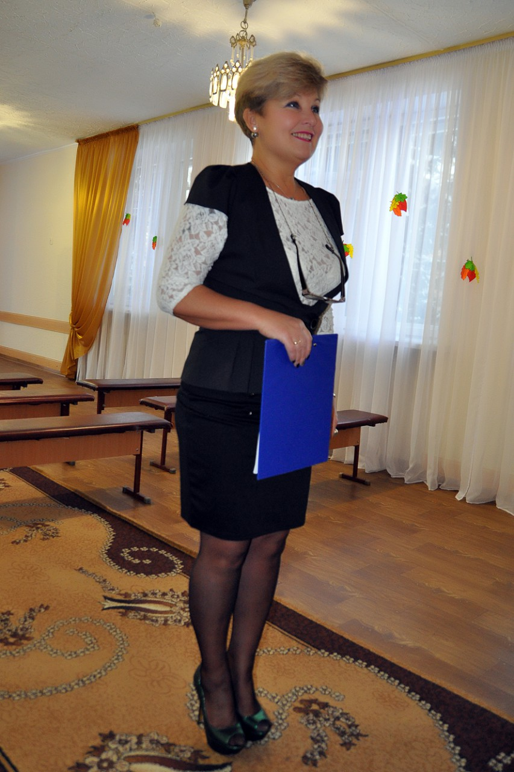
Для досягнення поставленої мети сформулювала для себе наступні завдання:
з’ясувати суть категорій „здібності”, „інтелектуальні здібності”;
проаналізувати та дібрати педагогічні технології, спрямовані на всебічний розвиток учнів початкової школи;
застосувати на практиці дібрані форми і методи навчання та проаналізувати їхній вплив на розвиток школярів.

Slide 11
ІННОВАЦІЙНІ ТЕХНОЛОГІЇ:
• Особистісно орієнтована технологія;
• Ігрові технології навчання;
• Технологія формування творчої особистості;
• Технологія інтерактивного навчання;
• Технологія формування критичного мислення;
• Технологія проектного навчання;
• Технологія проблемного навчання;
• Технологія організації групової навчальної діяльності школярів;
• Технологія навчання як дослідження;
• Технологія колективного творчого виховання;
• Інформаційні технології навчання;
• Технологія створення ситуації успіху

Slide 13
Освітні моделі
• модель прискорення (дозволяє врахувати потреби та можливості певної категорії дітей, які вирізняються прискореним темпом розвитку);
• модель поглиблення (передбачається поглиблене вивчення обдарованими учнями певних навчальних дисциплін);
• модель збагачення (орієнтована на якісно інший зміст навчання з виходом за межі вивчення традиційних тем, установленням зв’язків з іншими темами, проблемами , дисциплінами);
• модель проблематизації (передбачає стимулювання інтелектуального та особистісного розвитку учня через використання проблемних методів і завдань проблемного характеру, пошуку альтернативних інтерпретацій навчальної інформації, що сприяють формуванню в учнів творчого підходу).

Slide 14
